Slide 1
16. Structured Probabilistic
Models for deep learning
이주민

Slide 2
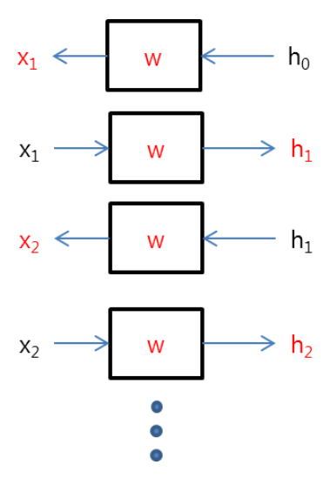
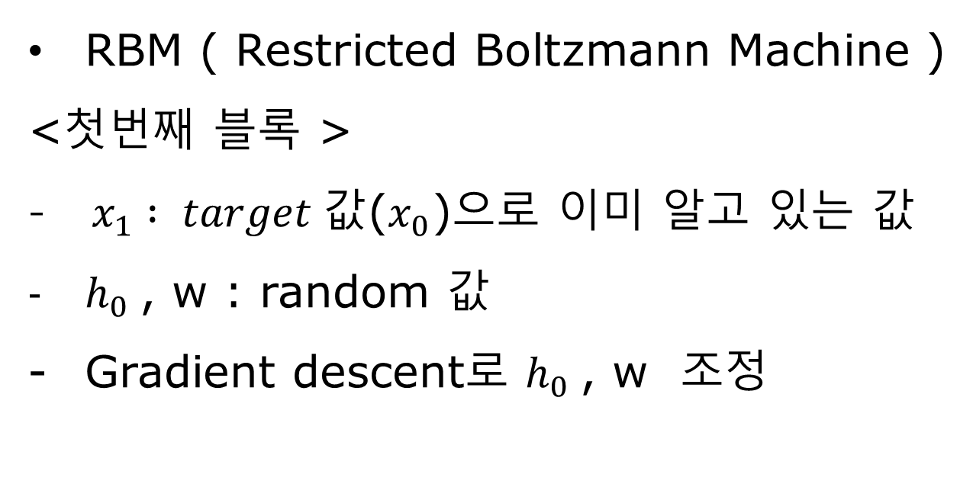
15.1 greedy layer-wise unsupervised pre-training
RBM ( Restricted Boltzmann Machine )
<첫번째 블록 >
- $x_{1} : target 값$($x_{0}$)으로 이미 알고 있는 값
$h_{0}$, w : random 값
Gradient descent로 $h_{0}$, w 조정

Slide 3

15.1 greedy layer-wise unsupervised pre-training
RBM ( Restricted Boltzmann Machine )
<두번째 블록 >
$learning rule :$
< 첫번째 블록 + 두번째 블록 >
- $learning rule :$
< 무한히 >
- $learning rule :$
Notes:
: 이 과정이 입력 layer와 바로 위 hidden layer 간의 weight update 과정
이를 freeze 시켜놓고 다음 layer도 똑같이 RBM을 통해 학습시킴
= Greedy Layer-Wise unsupervised pre-training

Slide 4
16.1 The Challenge of Unstructured Modeling
Task of Generative Model
Density estimation
Denoising
Sample generation
Missing value imputation
→ input 전체 structure에 대한 이해 필요
Notes:
Generative model은 밀도 추정, noise 제거,표본 추출, missing value 예측 등 데이터 전체의 분포를 이해해야 할 수 있는 task들이 있음

Slide 5
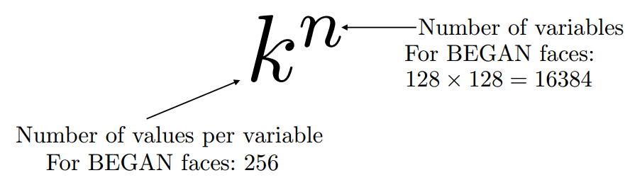
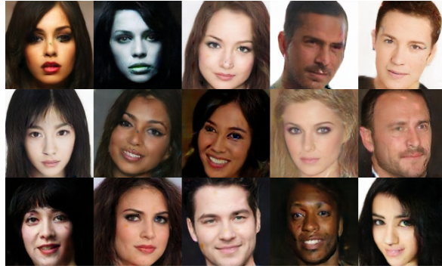
16.1 The Challenge of Unstructured Modeling
Challenge of Unstructured Modeling
: random variable들의 vector(X)를 표현하는 distribution(P(X))
는 위만큼의 space가 필요함
Notes:
이는 세상에 존재하는 원자의 수보다도 많은 parameter의 수로 memeory가 굉장히 많이 차지하고 statistical efficiency가 안 좋음

Slide 6

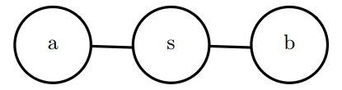
16.2 Using Graphs to Describe Model Structure
Graphical model
: random variable들 간의 conditional dependency를 표현
→ parameter 수 감소
Directed model Undirected model
= Bayesian networks = Markov Random Field
Notes:
States of random variables을 원으로 표현,
Random variables들의 relationship을 표현하는 edge
Indirect influence를 표현하는 path

Slide 7
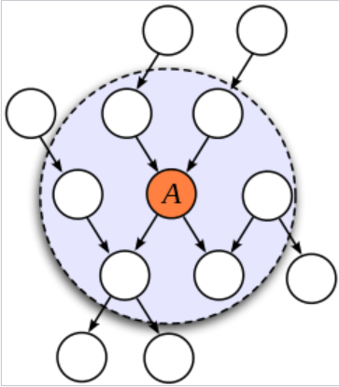

16.2.1 Directed Models
: 한 r.v.에서 다른 r.v.간의
conditional probability distribution을 표현
- marcov property 적용
$P\left(x\right)=\prod_{i}{P\left(x_{i} \right| {pa}_{g}(x_{i}))}$
: 후손을 제외한 모든 node와 조건부 독립

Slide 8
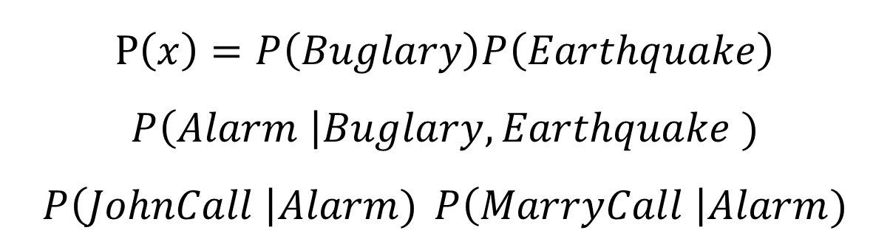
16.2.1 Directed model
Buglary
P(B)=0.001
Earthquake
P(E)=0.002
B | E | P(A|B,E)
T | T | 0.95
T | F | 0.96
F | T | 0.29
F | F | 0.001
Alarm
John Call
Marry Call
A | P(J|A)
T | 0.9
F | 0.05
A | P(M|A)
T | 0.7
F | 0.01
$$P\left(x\right)=P\left(Buglary\right)P\left(Earthquake\right)$$
$$P\left(Alarm \right|Buglary, Earthquake )$$
$P\left(JohnCall \right|Alarm)$ $P\left(MarryCall \right|Alarm)$

Slide 9

16.2.2 Undirected Model
: no conditional probability distribution
→ 양방향으로 영향을 주거나 확실한 방향을 모를 때
Nonormalized probability : $\tilde{P}\left(x\right)=\prod_{c∈g}{∅(∁)}$ > 0
Normalized probability : $P\left(x\right)=\frac{1}{Z}\tilde{P}\left(x\right)$
Parition function : $Z=\int{\tilde{P}\left(x\right)dx}$

Slide 10
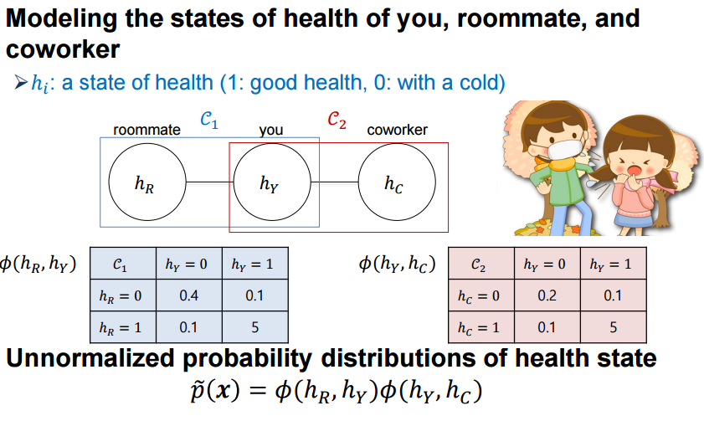
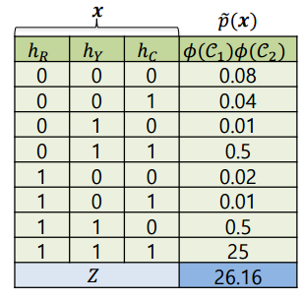
16.2.2 Undirected Model

Slide 11
16.2.5 separation & d-separation
Separation
: Graphical model에서 random variable간의 independent 관계와 dependent 관계를 확인
Edge : direct interaction
Path : indirected interaction
Inactive path : observed variable이 포함된 path
Active path : unobserved variable로만 이루어진 path

Slide 12
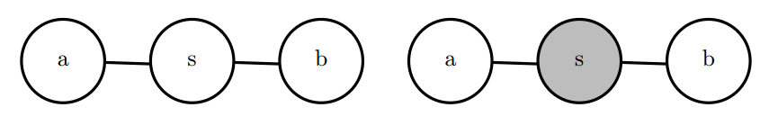
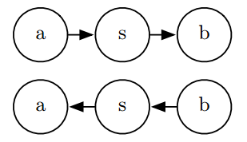

16.2.5 d-separation
: 한 random variable(확률변수) 값이 주어졌을 때, dependent와 indepenent 한 관계를 확인
Cascading ② common parent
a, b는 dependent

Slide 13
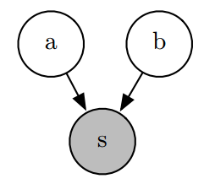
16.2.5 d-separation
V-structure
a, b는 dependent
( ∵ explaining way effect )

Slide 14
16.3 sampling from graphical models
Forward sampling = ancestral sampling
Directed model 에서 사용 가능
화살표 방향은 한 변수의 확률 분포가 다른 변수의 확률 분포로 정의됨을 뜻함
Topological order을 따름
Create sample many, many, many times
Notes:
어떤 확률 분포로부터 임의의 샘플들을 만들어 내고 싶은 경우 그래프 모형을 사용한담

Slide 15
16.3 sampling from graphical models
Buglary
P(B)=0.001
Earthquake
P(E)=0.002
B | E | P(A|B,E)
T | T | 0.95
T | F | 0.96
F | T | 0.29
F | F | 0.001
Alarm
John Call
Marry Call
A | P(J|A)
T | 0.9
F | 0.05
A | P(M|A)
T | 0.7
F | 0.01
P(E=T|MC=T) ?

Slide 16
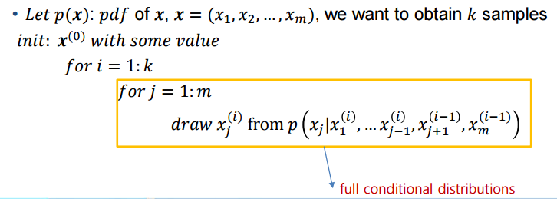
16.3 sampling from graphical models
Gibbs sampling
Notes:
2개의 확률변수의 joint probability p(x1, x2)로부터 1개의 표본을 얻으려고 할떄 깁스 샘플링 절차

Slide 17
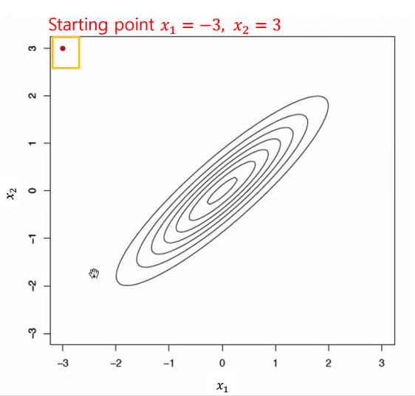
16.3 sampling from graphical models
Gibbs sampling
Buglary
P(B)=0.001
Earthquake
P(E)=0.002
Alarm
John Call
Marry Call

Slide 18
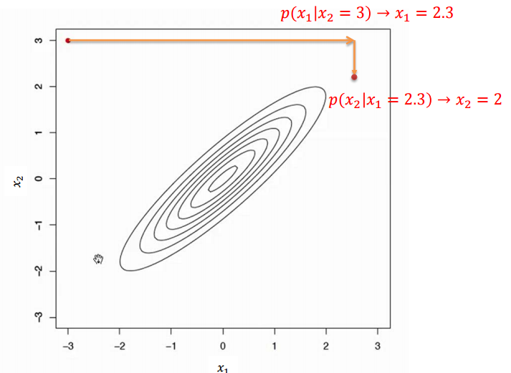
16.3 sampling from graphical models
Gibbs sampling
Buglary
P(B)=0.001
Earthquake
P(E)=0.002
Alarm
John Call
Marry Call

Slide 19
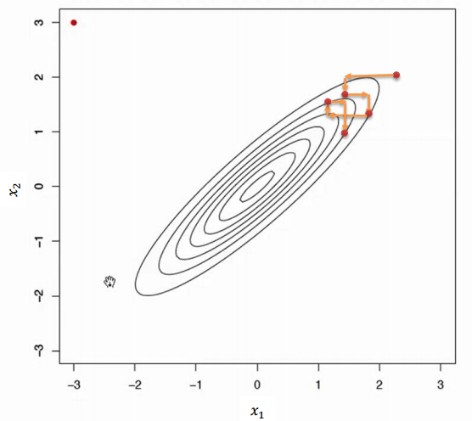
16.3 sampling from graphical models
Gibbs sampling
Buglary
P(B)=0.001
Earthquake
P(E)=0.002
Alarm
John Call
Marry Call

Slide 20
16.4 Advantages of Structured Modeling
Sampling을 통해 data를 생성하는 것
→ 데이터 확률 모형을 학습해야하는 것
→ 확률 모형을 만든다는 것
→ Input data의 분포를 정확하게 포착할수록 좋은 것
→ 그런데 input data는 서로 다른 feature 사이에 관계가
존재할 때가 많음
∴ dependence를 잘 포착해서 graphical model을 만들어야 함

Slide 21
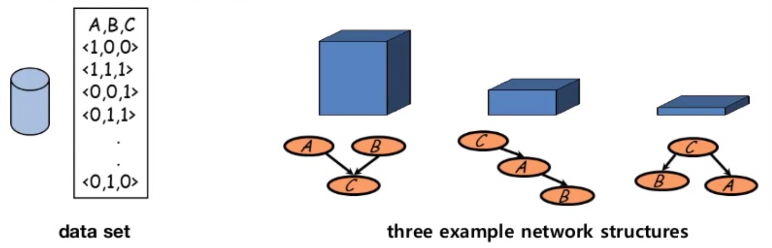
16.4 Advantages of Structured Modeling
Graphical model 만드는 법
Notes:
Data의 관계를 잘 설명할 수 있는 세가지 구조중에서 likelihood score나 Bayesian score 를 높게 만드는 구조를 택함
변수가 엄청 많으면 만들 수 있는 structure 의 경우의 수가 askg을 텐데 어떻게 전부 다해보나
모든 변수를연결하는 것은 비현실적이므로 서로 밀접하게 연관된 변수를 알아내서 그것을 위주로 edge를 연결하여 만든다고 함

